Slide 1
MCV CONCEPT AND LARAVEL INTRO
Tugas 2 DPW 2
Syarifah Tasya Aldawiyah
3042020015

Slide 2
MVC CONCEPT
m
MVC adalah sebuah pendekatan perangkat lunak yang memisahkan aplikasi logika dari presentasi.
MVC memisahkan aplikasi berdasarkan komponen
Komponen aplikasi seperti :
Manipulasi data
Controller
User Interface

Slide 3
Laravel
m
Laravel adalah kerangka kerja aplikasi web berbasis php sumber terbuka, menggunakan konsep model-view-controller. Laravel berada dibawah lisensi MT, dengan menggunakan GitHub sebagai tempat berbagi Code.

Slide 4
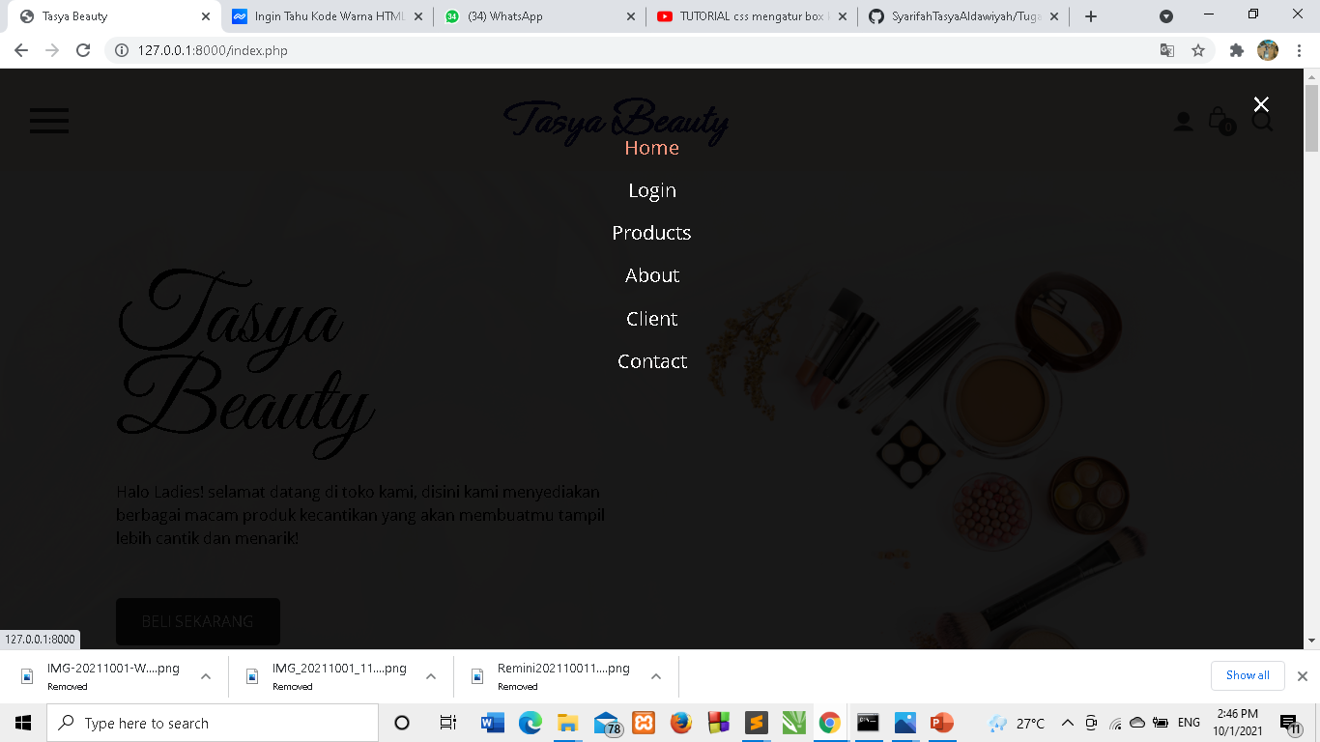
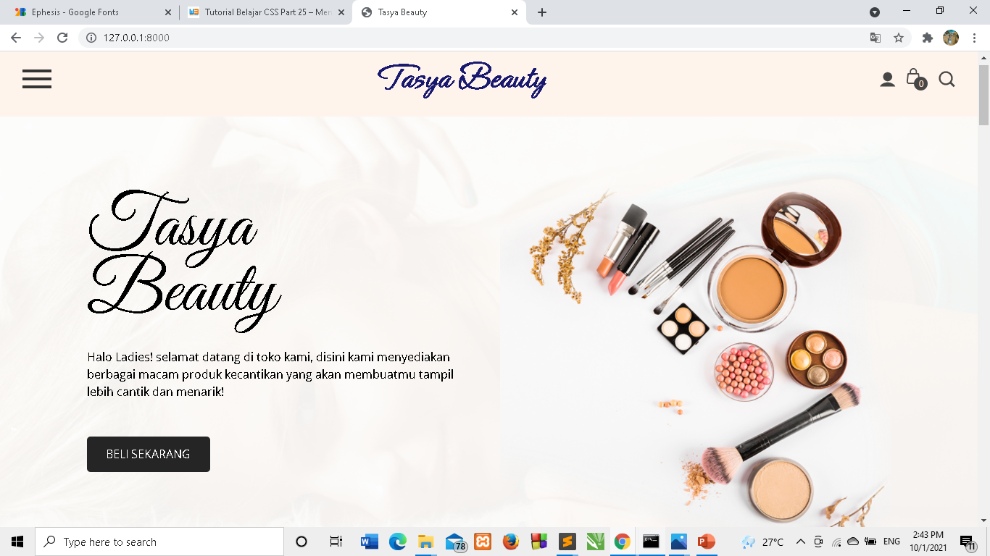
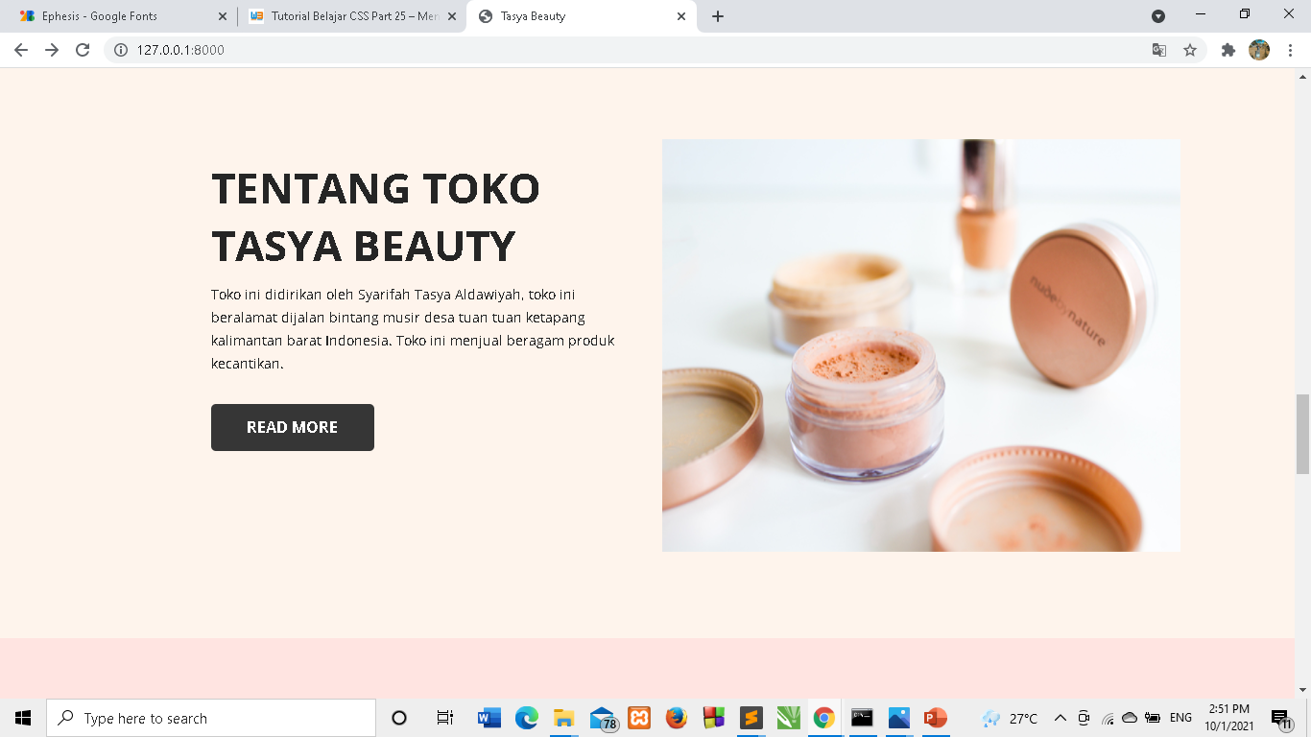
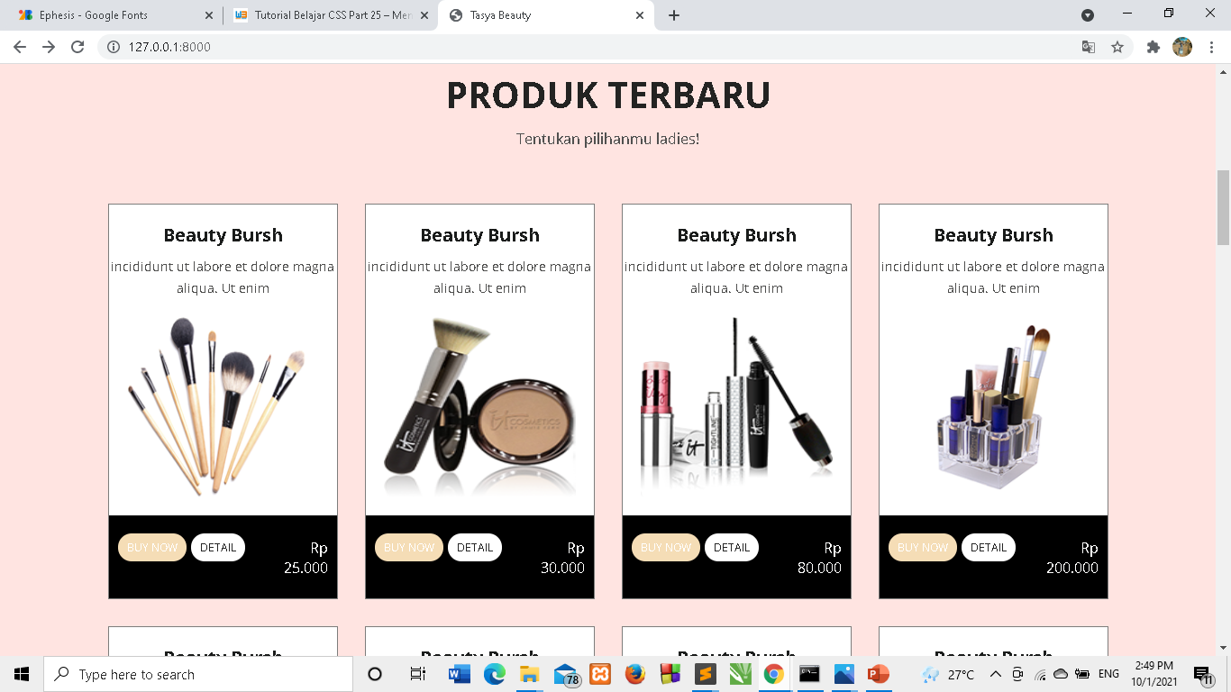
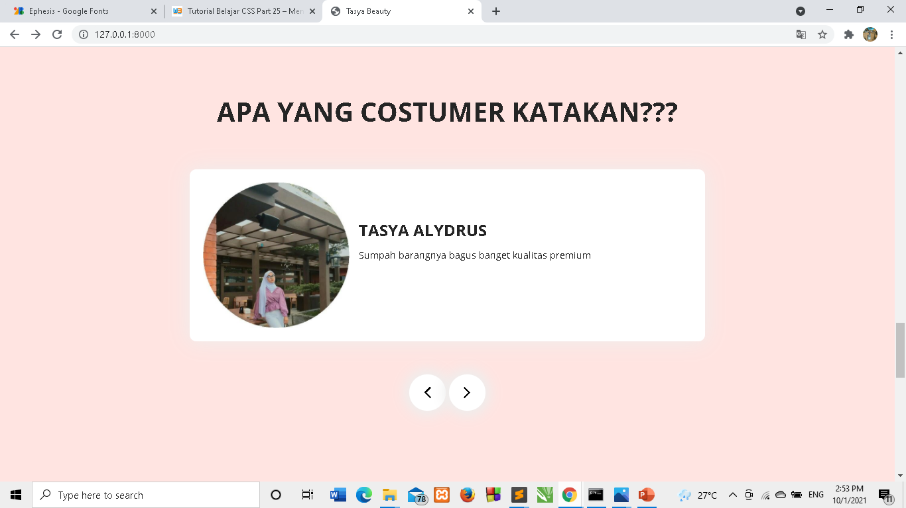
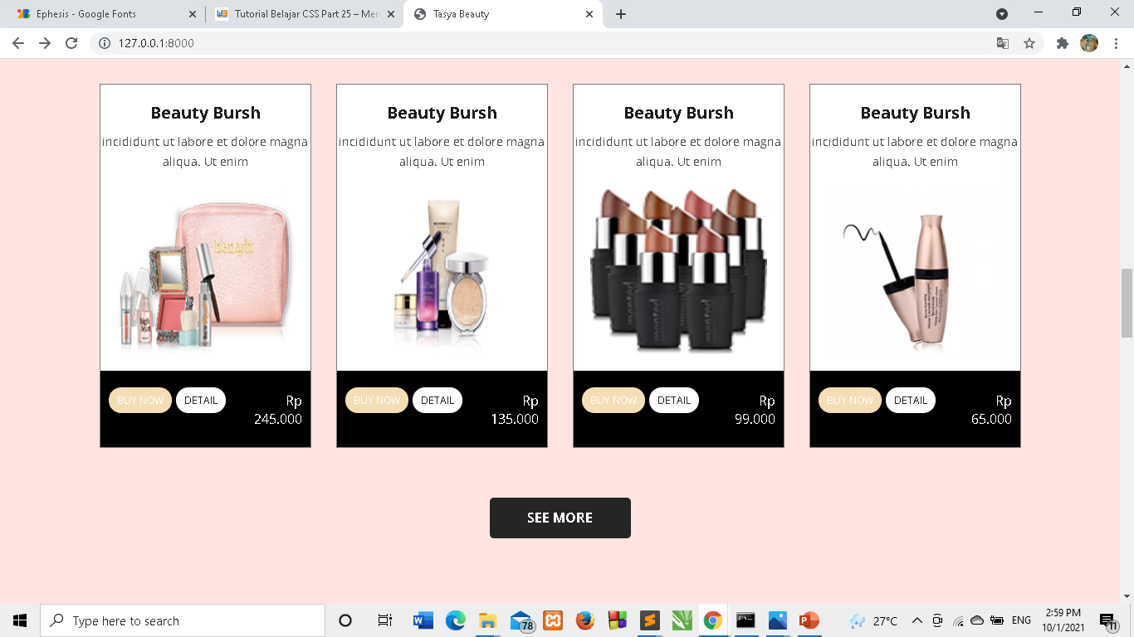
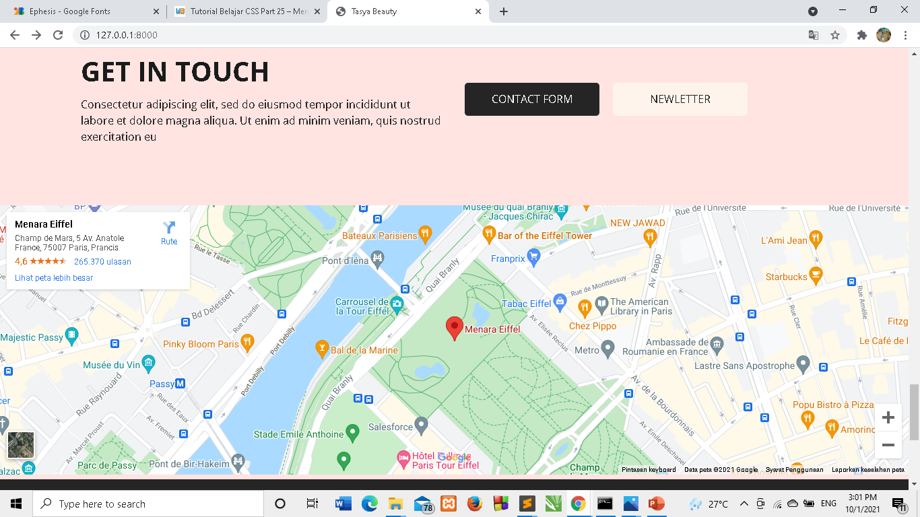
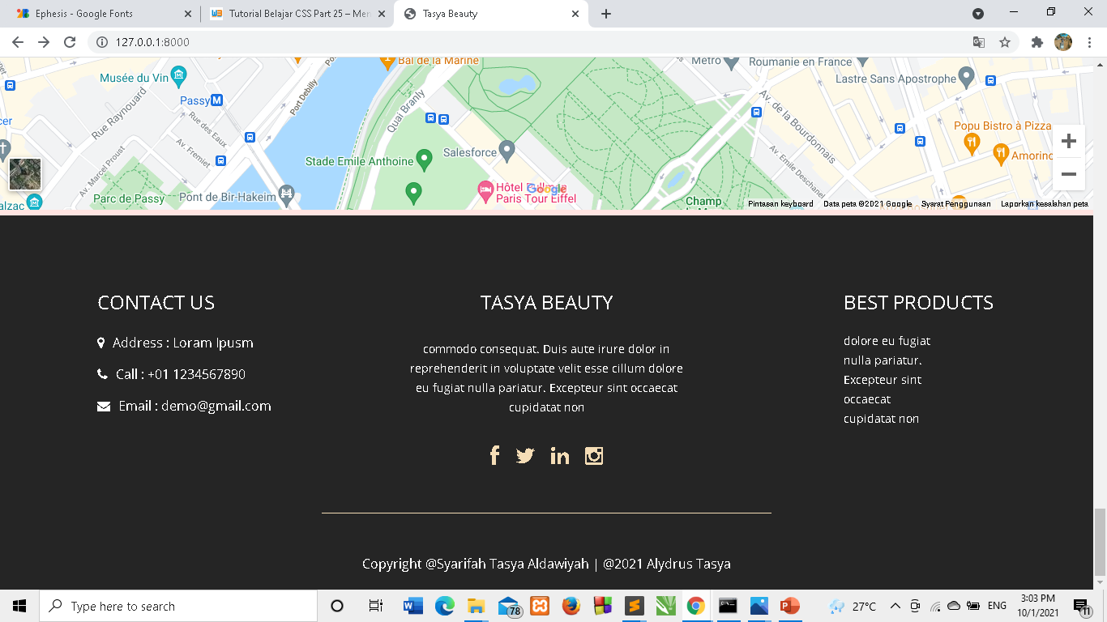
Halaman Home
m

Slide 5
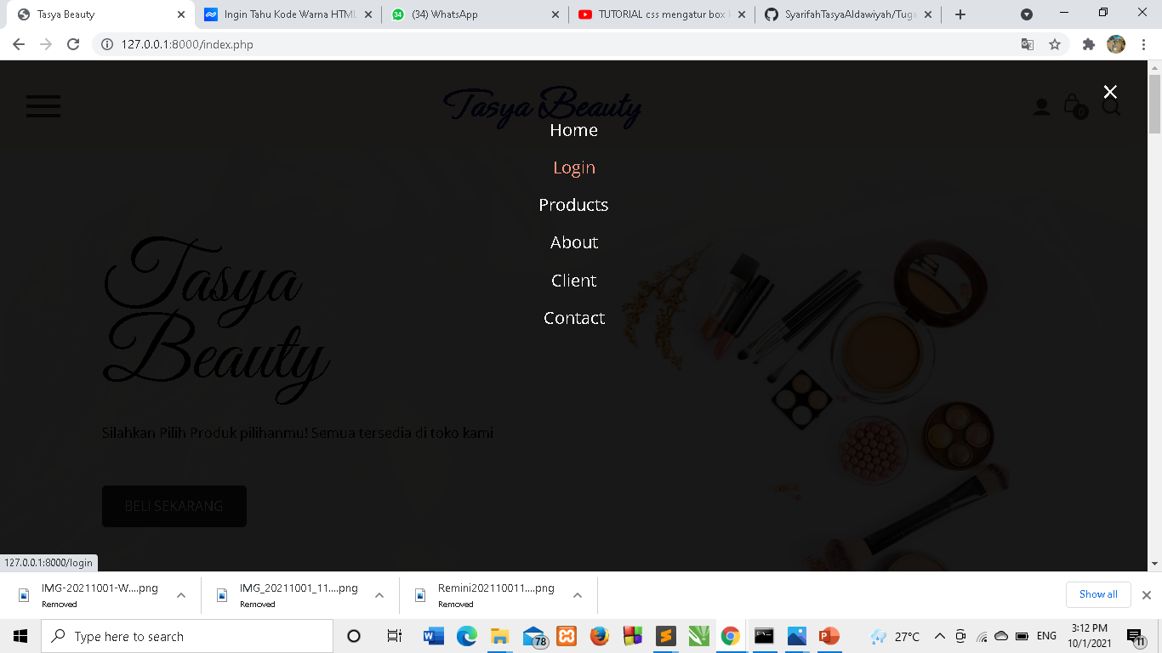
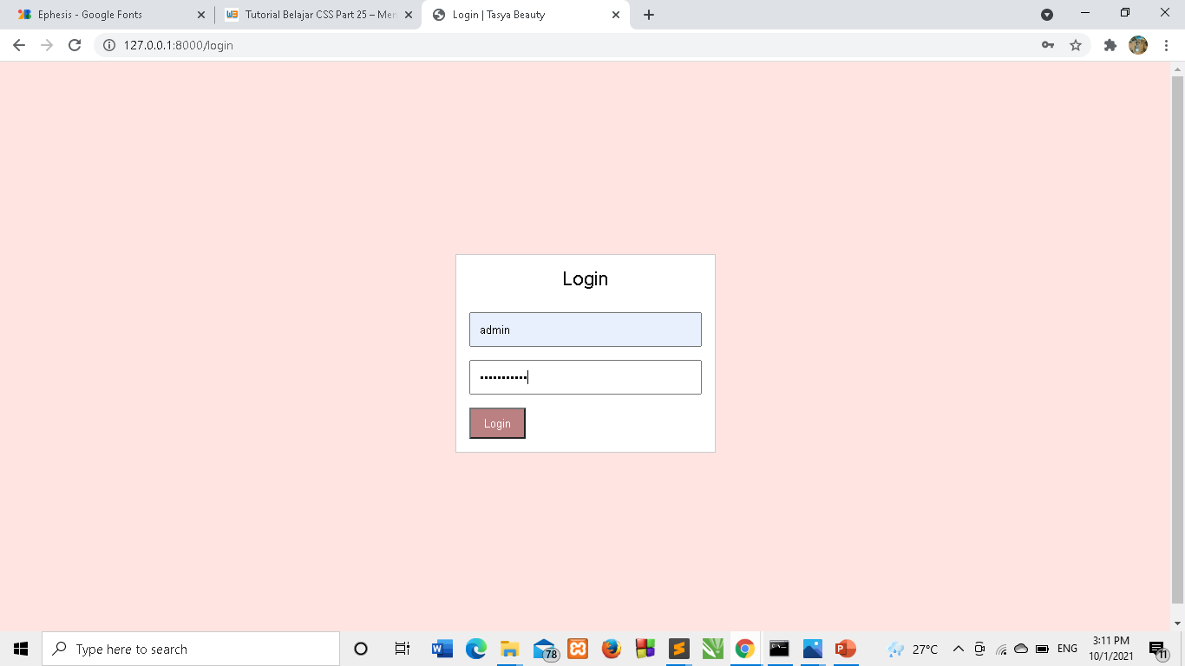
Halaman Login
m

Slide 6
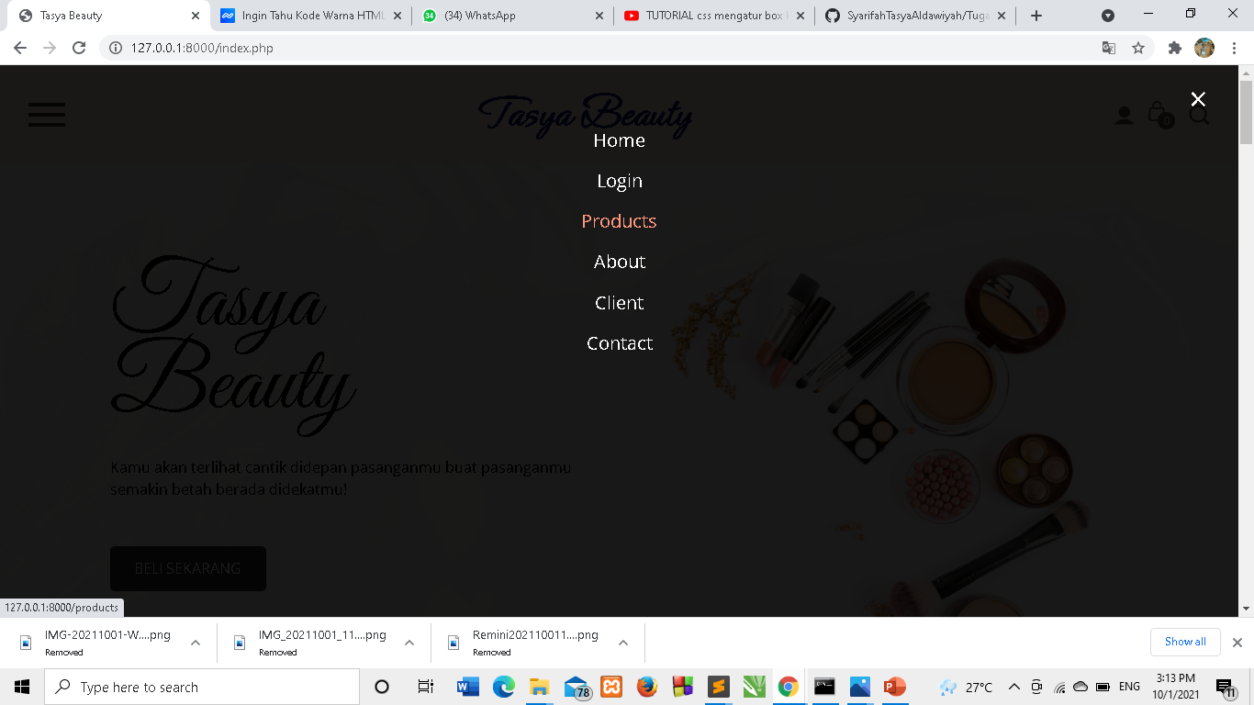
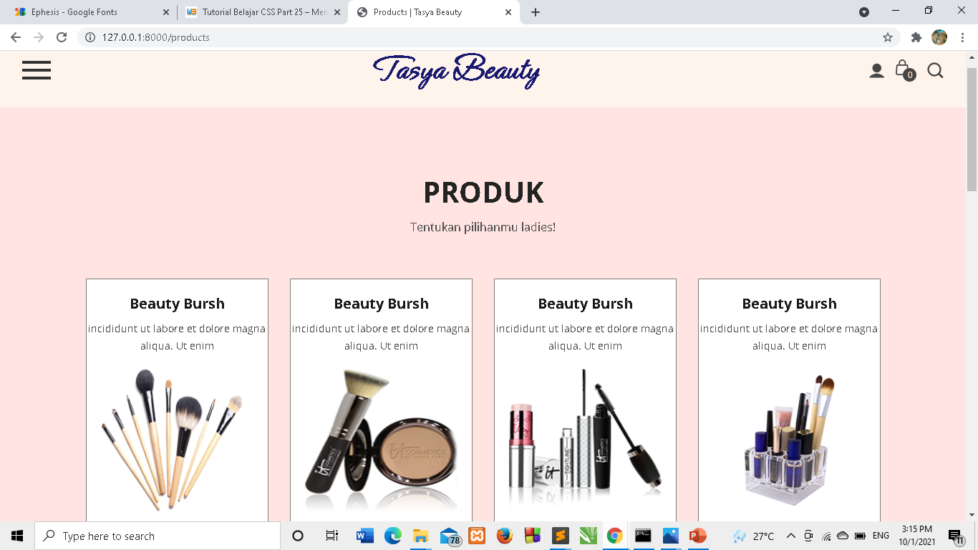
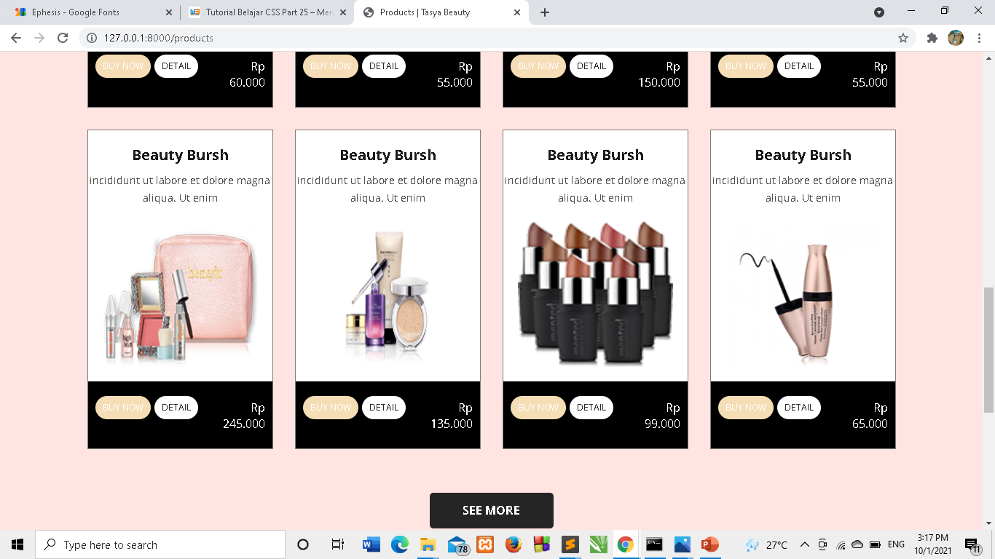
Halaman Product
m

Slide 7
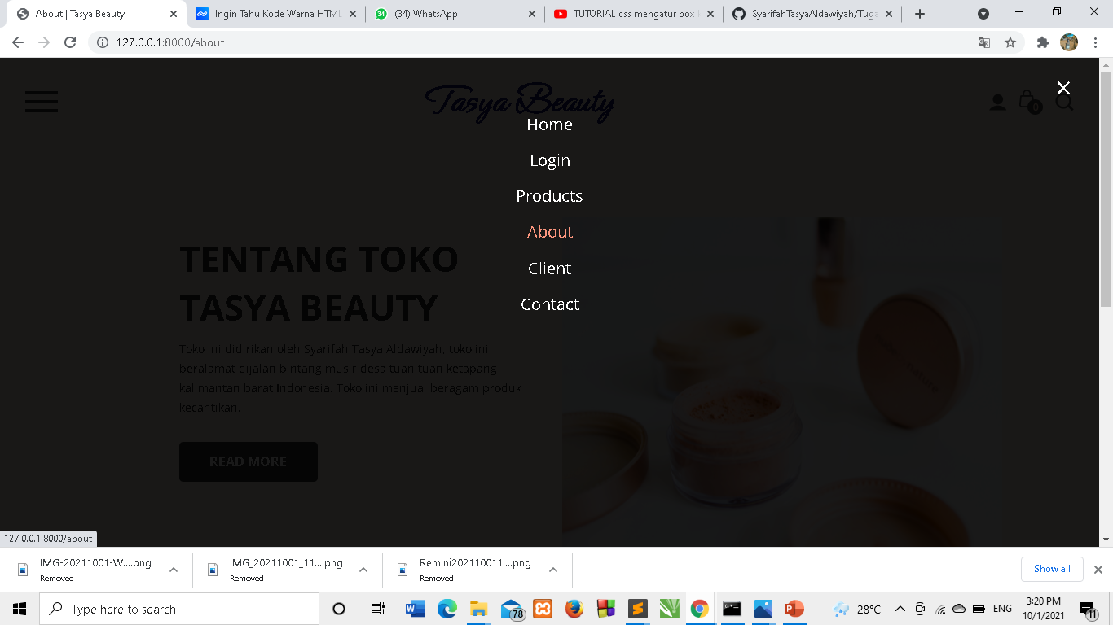
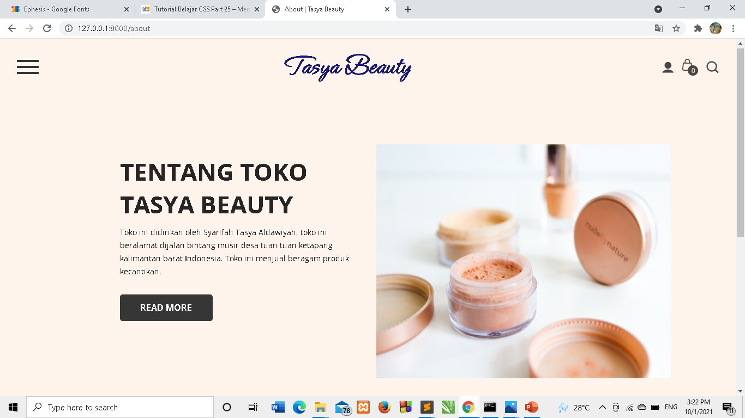
Halaman About
m

Slide 8

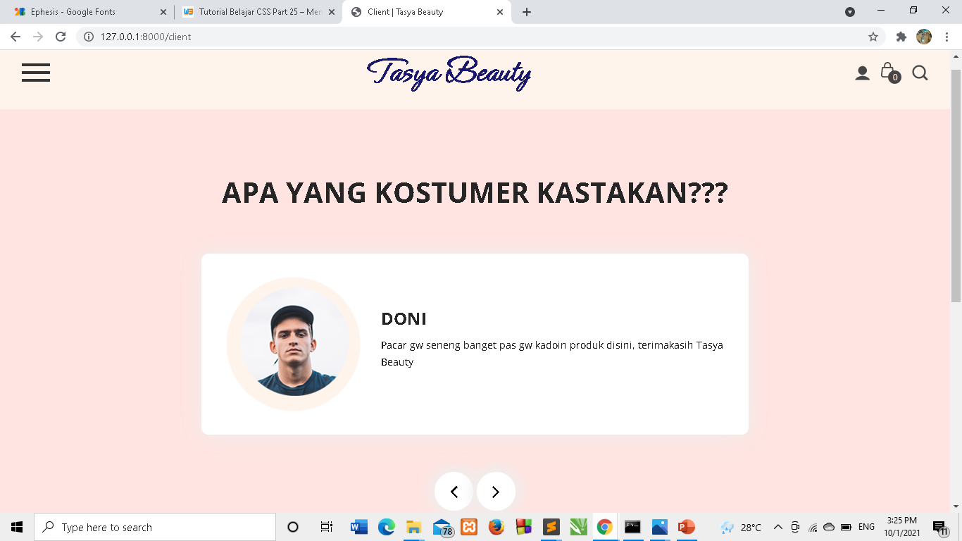
Halaman Client
m

Slide 9
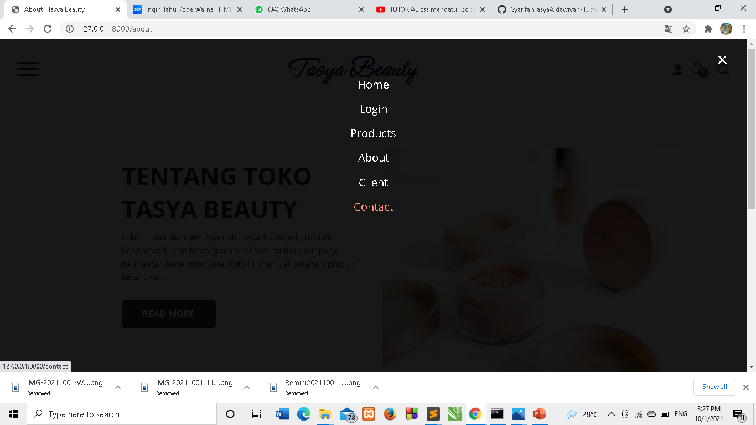
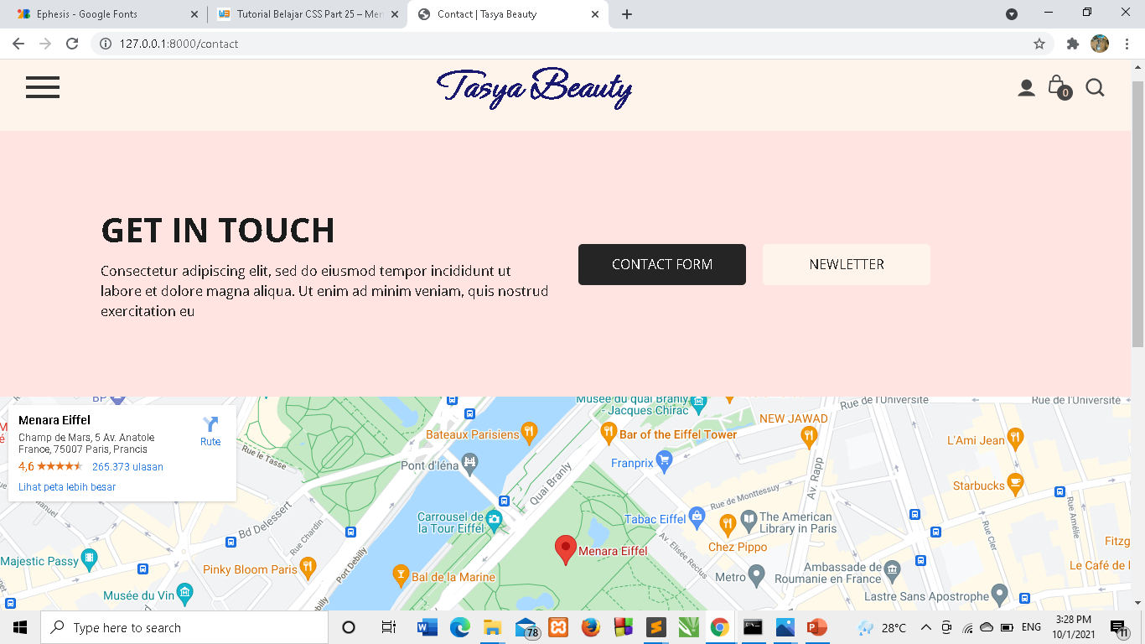
Halaman Contact
m

Slide 10


Thank You!
@tasyaaldrus
@tasyaalydrus

